Slide 1
Бақанас аграрлы-индустриалдық колледжі
Дүниежүзілік мұхит проблемасы
Тарих-география пәндерінің оқытушысы Қ.Б. Сланбекова ,
Бақанас ауылы, 2018 жыл

Slide 2
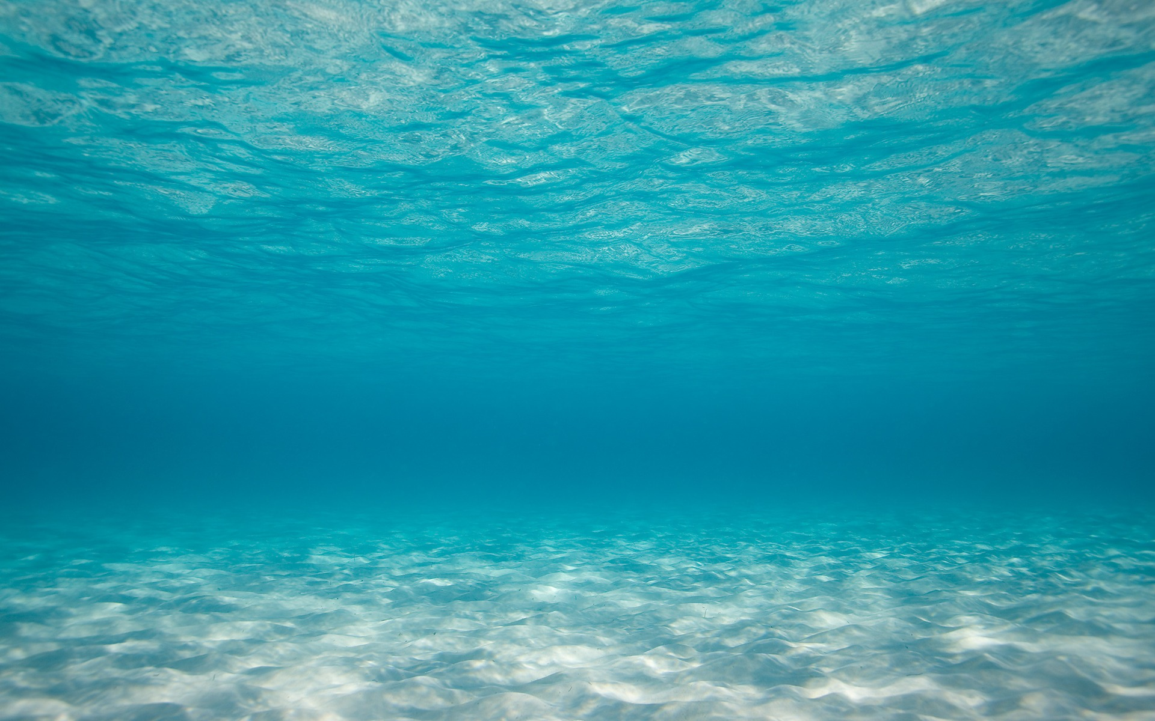
Дүниежүзілік мұхит.

Slide 3


Қазақстан тарихы

Slide 4

2
3
1
Француз зерттеушісі
Жак Кусто жүзіп өтіп,
мінезіне сипаттама
беріп, сол сипаттама
мен
аталған ?
Бұл не?
Гидросфераның
ірі бөлігін ата?
“Океанология” -
ғылымы
нені зерттейді?

Slide 5
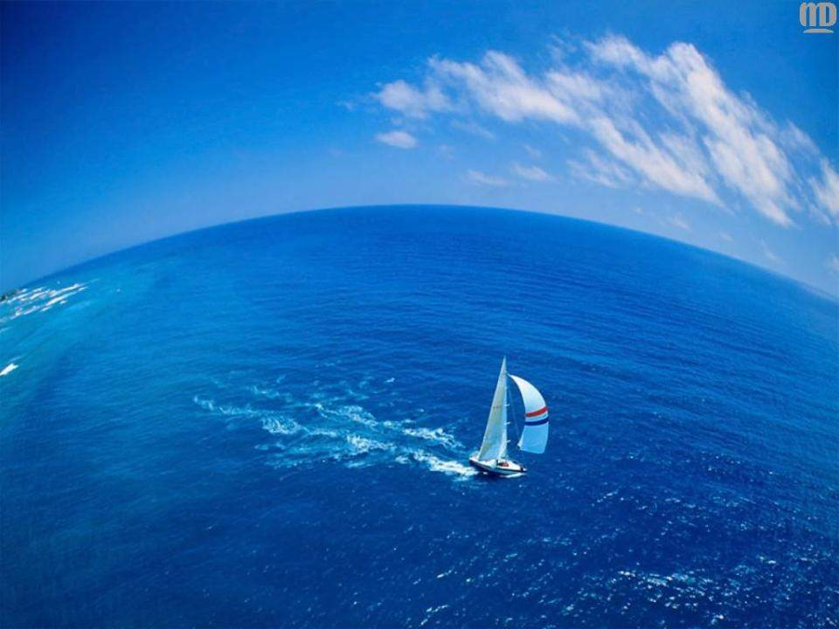
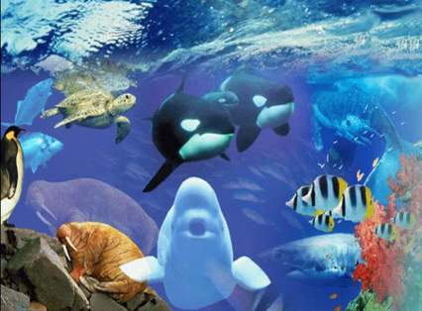
Дүниежүзілік мұхит проблемалары

Slide 6
"Күн шуақ" ойыны
Шарты: аспанды бұлт жауып тұр, бұлттардың артында сұрақтар берілген, міне біз берілген тапсырмаларды орындау арқылы күннің нұрын, сәулесін ашамыз
3.Мұхит суының жалпы көлемі?
2. Мұхиттың ауданы?
8. Дүниежүзілік мұхиттардың көлемі?
1. Мұхит сөзінің мағынасы?
7. Ең кіші мұхит?
9.Ең үлкен мұхит және оның ауданы?
6.Мұхит суының тұздылығы?
4. Мұхит суының құрамы?
10. Тынық мұхитының ең терең жері ?
5. Мұхит суының басты қасиеті ?

Slide 7

Мұхитты пайдалану
Мұхит

Slide 8
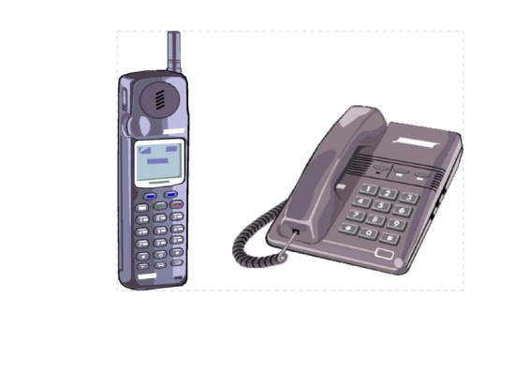
Дүниежүзілік мұхит түбі телеграф пен телефон байланысы үшін де кеңінен пайдаланылады.
Тұңғыш телефон желісі Еуропа мен Солтүстік Американы 1955—1956 жылдары байланыстырды.
Ал 1990 жылдардың басында
АҚШ — Гавай аралдары — Жапония (11,5 мың км) және АҚШ — Батыс Еуропа арасында (6,5 мың км)
су астындағы алғашқы екі оптикалық желі төселді.

Slide 9
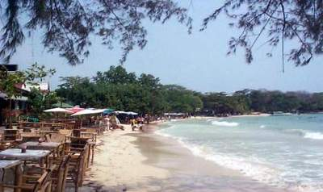

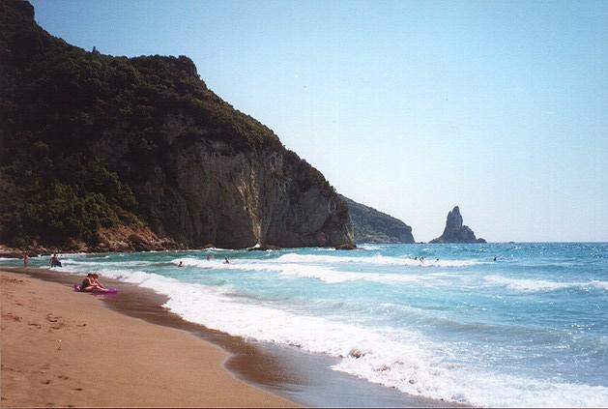
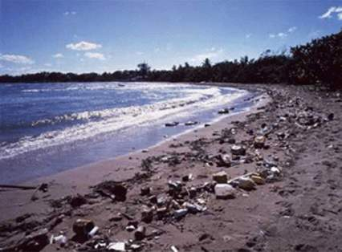
Туризм

Slide 10

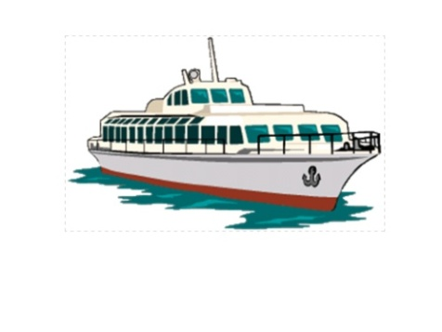
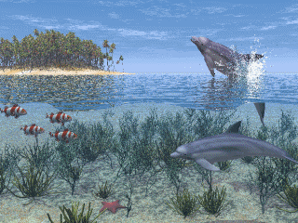
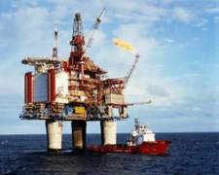
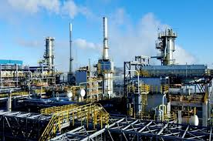
.

Slide 11
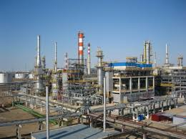
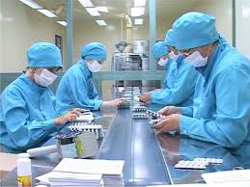
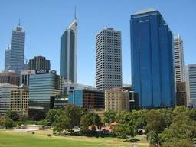

Slide 12
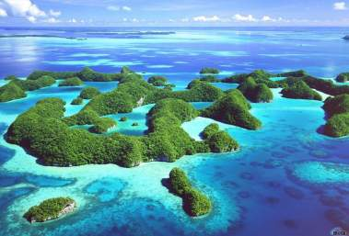
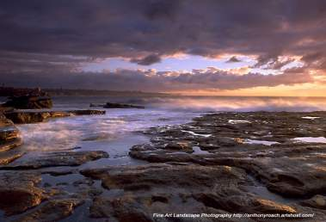
Проблеманың мәні…
Мұхиттың тіршілік үшін орны зор. Соңғы кезде мұхит түбінен минералды ресурстар өндірілуде, көлік жолы көбеюде, биологиялық ресурстары алынуда
Негізгі проблемасы жылына 1 млн. тоннадан артық мұнай, ауыр металл қалдықтары, қалалардың лас сулары құйылып, жағалаулары қатты ластануда.

Slide 13

Менің географиялық зерттеулерім
Дүниежүзілік мұхит не себепті ғаламдық проблемаға айналып отыр?
Мұхит суының ластануы және оны шешу жолдары

Slide 14
.

Slide 15
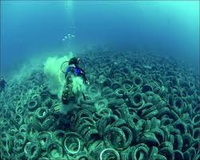

.

Slide 16
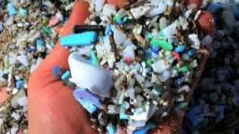
Мұхит суынан алынған пластик қалдықтары
.

Slide 17
Туризм

Slide 18
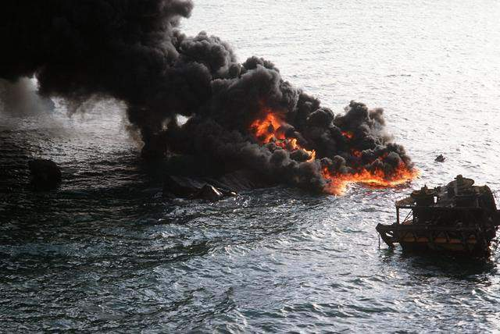
Мұнай тасымалдайтын кемелердің апатқа ұшырауы

Slide 19
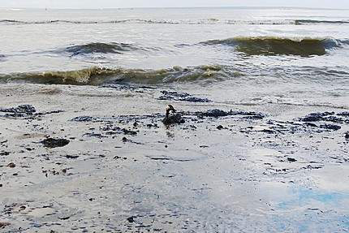

Slide 20
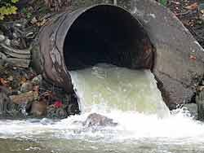
Кәріз сулары

Slide 21
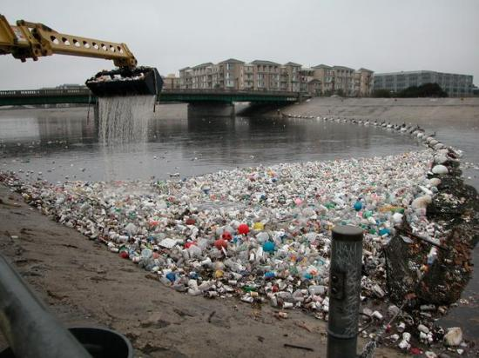

Slide 22
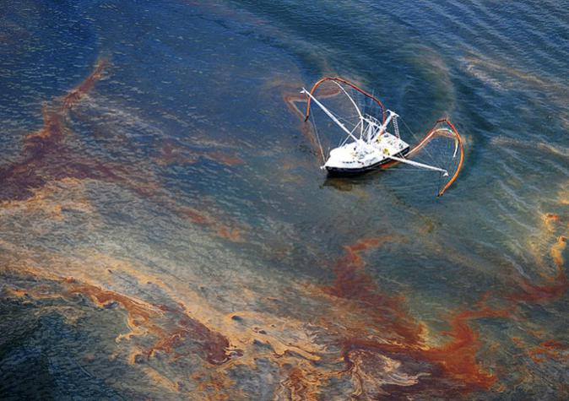
Мұнайлы қабықша су бетінің шағылыстыру қабілетін өзгертеді. Ол жылу балансының өзгеруіне және ғаламдық жылу мен ылғалды тасымалдау құбылыстарына әкеледі. Мұнайдың айтарлықтай мөлшері жағалаудағы экожүйелерді жояды. Бұзылған экожүйелердің қалпына келуіне өте көп уақыт керек.

Slide 23
Мұнай өнімдерімен ластанған аудандар
Солтүстік, Балтық, Кариб, Жерорта теңіз мен Парсы шығанағы жағалауы жатады.
Ғалымдардың есептеуі бойынша жылына Дүниежүзілік мұхит суларына 1 мың м³-ден артық әр түрлі дәрежеде ластанған сарқынды сулар құйылады.
Лас суларды көп әкелетін өзендер қатарына — Рейн, Дунай, Сена, Тибр, Миссисипи, Огайо, Еділ, Днепр, Днестр, Дон, Ніл және Ганг өзендері жатады.

Slide 24

1 м³ лас су=10 м³ мұхит суын ластайды.
БҰҰ-ның теңіз құқы жөніндегі 1982 жылы қабылдаған «Теңіздер хартиясы» деп аталған Конвенциясының маңызы өте зор

Slide 25
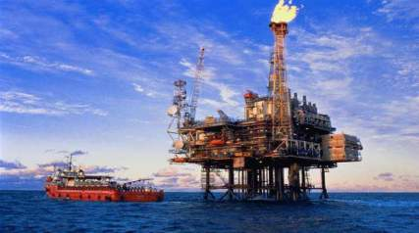
Шешу жолдары…
Дүние жүзілік мұхит проблемасын шешетін бірден-бір жол –
ғылыми-техникалық революция (ҒТР)

Slide 26
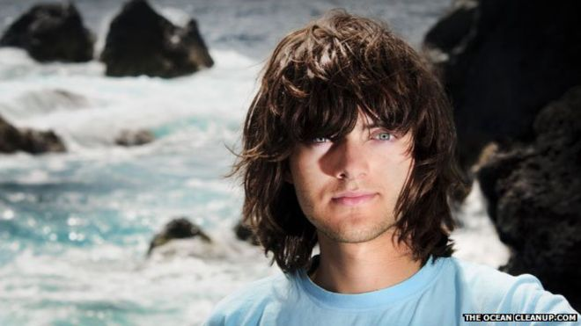
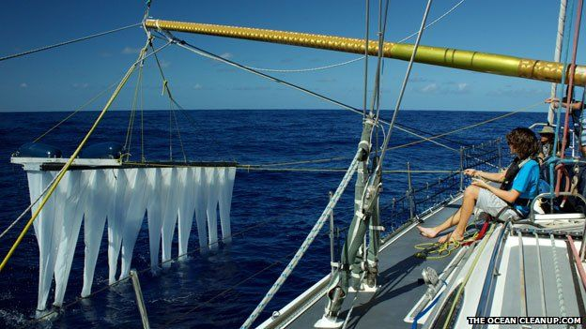
Боян Слат

Slide 27
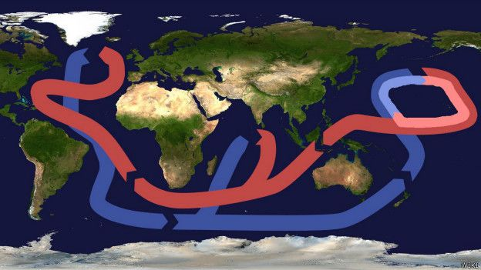
Ластанған аймақтар

Slide 28
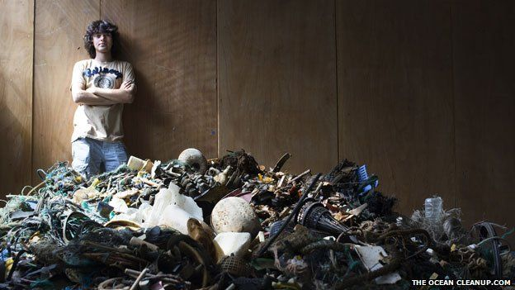

Slide 29
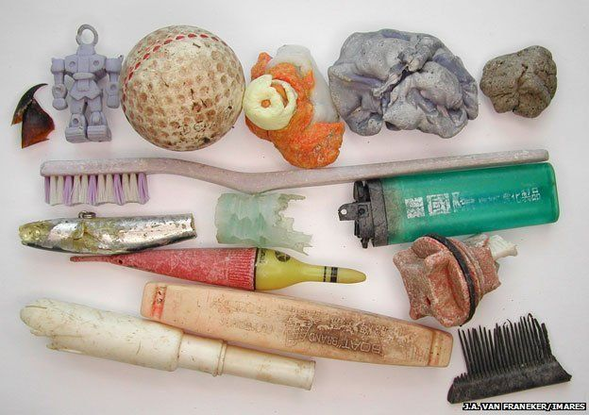

Slide 30
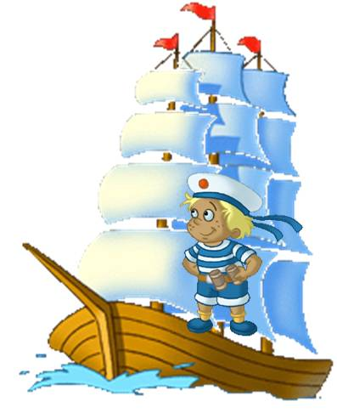
Жак Кусто

Slide 31
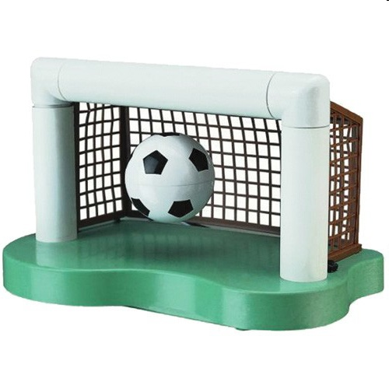

Ескерту: Слайдтың көрсетілуі барысында әрбір доп үш реттен тышқан көмегімен шертіледі. 1-ші сұрақ пайда болады, 2-ші сұрақ жойылады, 3-ші доп қақпаға енеді.
Дүние жүзілік мұхиттың тіршілік үшін маңызы қандай?
“Футбол”
ойыны
Дүниежүзілік мұхиттағы ең лас аудан?
Мұнай өнімдерімен ластанған аудандар?
Дүниежүзілік мұхит суларын ластаушы факторлар?
Лас суларды көп әкелетін өзендер?
Дүниежүзілік мұхит проблемасын шешу жолдары

Slide 32
Кубизм
стратегиясы
Шарты: кубикті айналдырып, түскен түсіне қарай интерактивті тақтада, қалташалардағы сұрақтарға жауап береміз
1
2
3
Теңіз
шаруашылығы
дегеніміз не?
Дүниежүзілік мұхитқа
шыға алмайтын
елдер
мұхит суын ластауға
қатысуы мүмкін бе?
Мұхит суларының
ластануы
қандай ғаламдық
проблемаларды
туғызуы мүмкін?
Дүниежүзілік
мұхитқа неше
тонна
мұнай құйылуда?
1 м ³ лас су
неше м ³
мұхит суын
ластайды ?
“Теңіздер
хартиясы” қашан
қабылданды?
6
4
5

Slide 33
Сандар сөйлейді
1843 жыл
1858 жыл
1955-1956
1990 жыл
1982 жыл

Slide 34
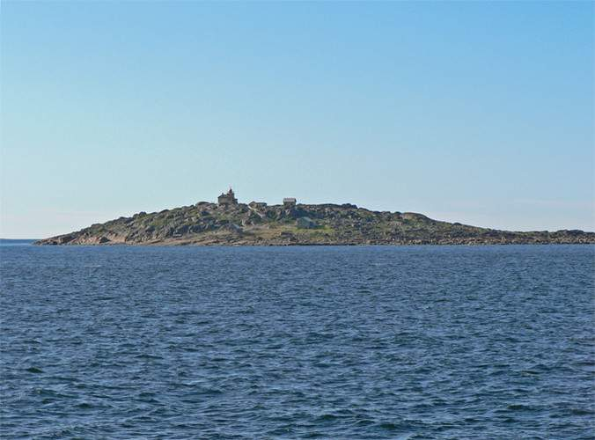
Үйге тапсырма:
§ 60 оқу, мазмұнын айту

Slide 35
“Сабақты қорытындылау”
        Бәрекелді балалар,
        Бәріңеде жақсы баға бар.
        Азамат боп өсіңдер,
        Ел қадірін бағалар!

Slide 37
Назарларыңызға
рахмет!
Назарларыңызға рахмет

